Slide 1
Nauka o podniku
-
Řízení zásob
.
Tomáš Pražák
Přednášející

Slide 2
Řízení zásob
nalézt a zajistit takovou výši zásob jednotlivých položek materiálu určeného ke spotřebě, aby byl zajištěn plynulý průběh výrobního procesu při optimální vázanosti kapitálu, spotřebě dodatečné práce a přijatelném stupni rizika
soubor činností, které vedou k optimálnímu sladění struktury a výše zásob s tím, co je za současných podmínek v podniku logisticky a finančně žádoucí

Slide 3
Důvody pro snižování zásob:
vázanost finančních prostředků
náklady na skladování
riziko, že zásoby nebude možno později použít

Slide 4
Důvody pro zvyšování stavu zásob:
zabezpečení plynulosti výroby
realizace úspor z rozsahu
specializaci výroby - expedice do sběrných skladů
ochrana před nepředvídatelnými výkyvy v poptávce a v době cyklu objednávky

Slide 5
Metody uplatňované při řízení zásob
ABC analýza – diferenciace zásob:
skupina A: 5-15 % druhů, které představují 60-80% podíl na celkové hodnotě spotřeby
skupina B: 15-25 % druhů, které představují podíl 15-25% na celkové hodnotě spotřebě
skupina C: 60-80 % druhů, které představují 5-15% podíl na celkové hodnotě spotřeby
Just in Time
plánování i výroba na objednávku
vyrábění v malých sériích, dodávání malých množství v co možná nejpozději možném okamžiku
velmi časté dodávky, klidně i několikrát v průběhu dne.

Slide 6
ABC analýza
Skupina A = pro podnikání životně důležité produkty, které jsou specifické nízkým počtem na skladě, nicméně klíčovým podílem na celkovém příjmu;
Skupina B = doplňkové produkty, které jsou ve srovnání s produkty ze skupiny A na skladě ve větším zastoupení, nicméně se podílí na menších příjmech;
Skupina C = tzv. dlouhodobé ležáky, které jsou charakteristické vysokými nároky na skladování, ale nepatrným poptáváním koncovými zákazníky.

Slide 7
ABC analýza - postup
Sestavení tabulky zásob jednotlivých produktů
2. Uspořádání tabulky sestupně (např. podle nejprodávanějších produktů, nejnákladnějších produktů aj.)
3. Výpočet procentuálního zastoupení produktů
4. Výpočet kumulovaných hodnot v % z celkové hodnoty (např. celkových prodejů, celkových nákladů aj.)
5. Rozdělení položek do skupin A, B, C

Slide 8
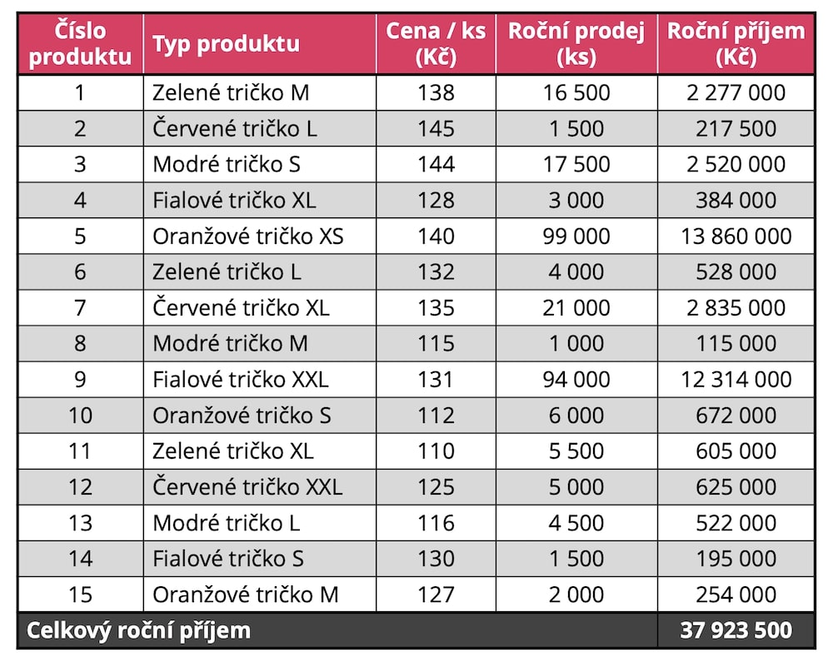

Slide 9
Číslo produktu | Roční příjem | Procentuální příjem v % | Kumulativní příjem v % | Rozdělení do skupiny zásob A B C
5 | 13 860 000 | 36,55 | 36,55
9 | 12 314 000 | 32,47 | 69,02

Slide 10
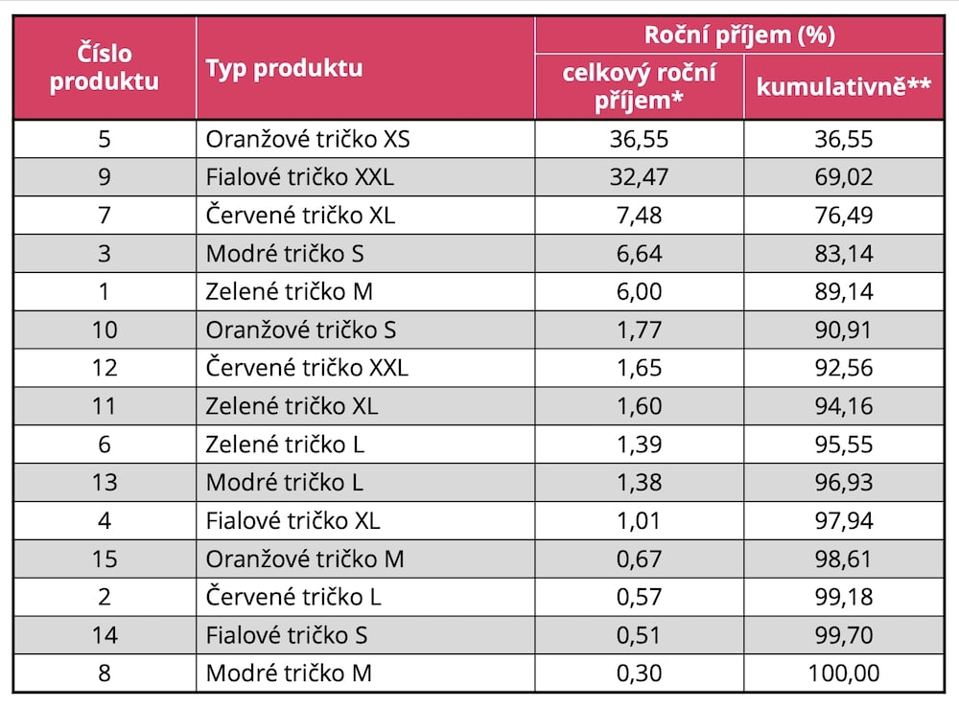

Slide 11
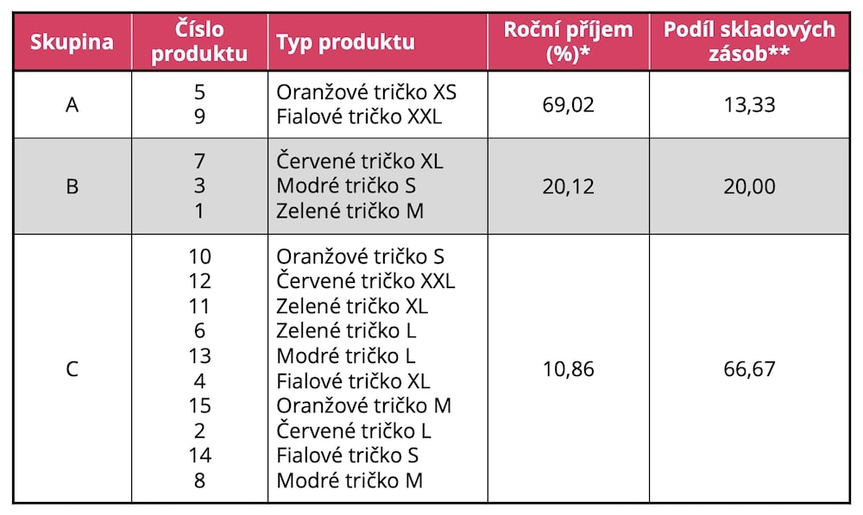

Slide 12
Nauka o podniku
-
Výrobní proces a jeho kapacita
.

Slide 13
Výrobní proces
postupná přeměna vstupů (surovin, základních materiálů, pomocných materiálů, provozních látek a řadí se sem rovněž energie) na hotové výrobky
skládá se z řady dílčích pracovních procesů, které v souhrnu prezentují použitou technologii při výrobě daného produktu

Slide 14
Typologie výroby
začleňování jednotlivých okruhů výrob do stejnorodých skupin dle charakteristických znaků
Vnitropodnikové členění výroby:
hlavní výroba
vedlejší výroba
doplňková výroba (např. využití a zpracování odpadu)
přidružená výroba (např. sezonní výpomoc místním orgánům samosprávy)

Slide 15
Členění výroby dle rozsahu sortimentní struktury:
Kusová výroba:
jeden výrobek (popř. několik kusů) současně prezentuje samostatnou sortimentní položku
výroba obdobného výrobku je už výrobou v rámci nové sortimentní položky (odchylky v některých specifických parametrech)
např. zalomené lodní hřídele, mostní konstrukce, technologické celky, lodě pro osobní i nákladní přepravu, zařízení pro energetické komplexy, šití oděvů na zakázku, stavby

Slide 16
Sériová výroba:
výroba většího počtu jednoho druhu výrobku je po určité době nahrazena výrobou jiného druhu výrobku, aby se po čase zařadila do výroby již dříve realizována výroba daného druhu výrobku
často vysoký podíl automatizace a robotizace
z hlediska pružnosti mají jednotlivé série minimální počet výrobků
východiskem pro tvorbu sérií je denní plán výroby
význam logistiky
např. výroba konfekčního zboží, pásová výroba řady výrobků z oblasti spotřebního zboží, knihtisk

Slide 17
Hromadná výroba:
označována také jako velkosériová produkce
založena na týdenním (měsíčním) plánu výroby
výroba výrobků pro masovou spotřebu, kdy výrobek není během výroby spojen s konkrétním zákazníkem
např. toaletní papír

Slide 18
Plánování výroby
centrálně plánované hospodářství vs. tržní hospodářství
plán výroby odvozen z údajů a analýz, které zpracovává a vyhotovuje odbytový útvar
oblasti plánování:
plánování sortimentní skladby produkce na příslušné plánovací období (měsíc, kvartál, pololetí)
plánování technické stránky výrobního procesu
plán spotřeby výrobních faktorů a jejich zajištění

Slide 19
Plán sortimentní skladby produkce
vychází z výrobního programu
není nutné vyrábět celou paletu výrobků obsažených ve výrobním program – požadavek zákazníka
snaha o co největší využití stavebnicové konstrukce a univerzálních dílů

Slide 20
Technická stránka výrobního procesu
péče o výrobní zařízení a nářadí
technická úroveň výrobního zařízení
velké výrobní dávky vs. flexibilita
uspořádání výrobních zařízení:
sériově (za sebou) - výrobek musí být opracován na každém výrobním zařízení
paralelně (vedle sebe) - výrobek se opracovává pouze na jednom z těchto zařízení

Slide 21
Sériové uspořádání
Paralelní uspořádání

Slide 22
Výrobní kapacita
množství produkce, které je příslušná výrobní jednotka schopna vyprodukovat za sledované časové období (rok, kvartál, měsíc, den).
primárně se stanovuje pro výrobní agregát, respektive jeho dílčí technologický uzel
lze stanovit pro vyšší organizační celky (dílna, provoz, závod či celý podnik)

Slide 23
Faktory ovlivňující výrobní kapacitu
technické vybavení (poruchovost, výkon)
časový fond
směnnost
kvalifikace a dovednostní znaky pracovníků
výrobní materiál a jeho zabezpečení

Slide 24
Výkon výrobního zařízení
výše produkce, kterou je výrobní zařízení schopno vyprodukovat za jednotku času bez přerušení výrobního procesu, např. 5 ks/hod.
v sériové výrobě označován jako taktovací čas výrobní linky
Pracnost výroby výrobku
časová náročnost výroby 1 měrné jednotky výrobku, např. 12 minut/ks
převrácená hodnota výkonu

Slide 25
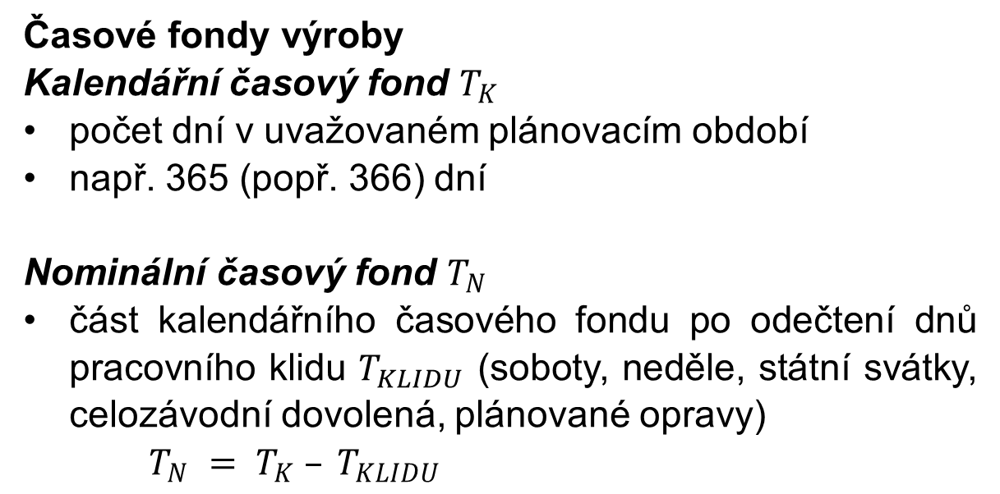
Časové fondy výroby
Kalendářní časový fond $T_{K}$
počet dní v uvažovaném plánovacím období
např. 365 (popř. 366) dní
Nominální časový fond $T_{N}$
část kalendářního časového fondu po odečtení dnů pracovního klidu $T_{KLIDU}$ (soboty, neděle, státní svátky, celozávodní dovolená, plánované opravy)
$T_{N} = T_{K} – T_{KLIDU}$

Slide 26
Produktivní (efektivní) časový fond $T_{P}$
čas, během kterého se skutečně na výrobním zařízení mohou vyrábět produkty
část nominálního časového fondu po odečtení prostojů:
nečekané poruchy na výrobním zařízení
výpadek pracovníka
nedostatek materiálu
výpadek energetického zdroje
přenastavení výrobního zařízení
$$T_{P}=T_{N}−T_{PROSTOJ}$$

Slide 27
KALENDÁŘNÍ ČASOVÝ FOND T_{K}
NOMINÁLNÍ ČASOVÝ FOND T_{N} |  | Nepracovní dny: T_{KLIDU}
PRODUKTIVNÍ ČASOVÝ FOND T_{P} | Prostoje T_{PROSTOJ}

Slide 28
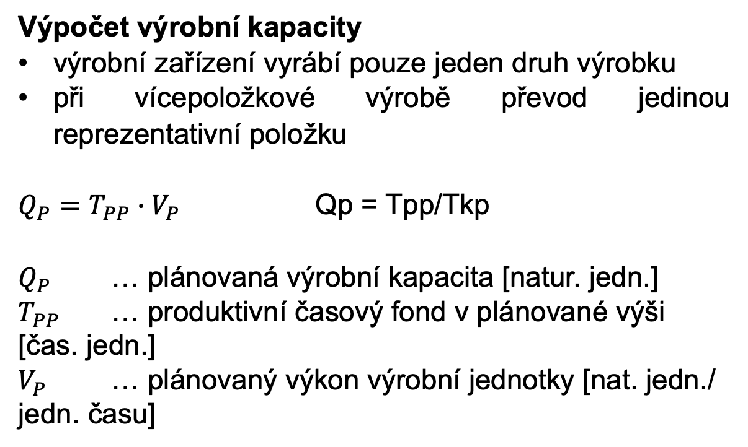
Výpočet výrobní kapacity
výrobní zařízení vyrábí pouze jeden druh výrobku
při vícepoložkové výrobě převod jedinou reprezentativní položku
$Q_{P}=T_{PP}∙V_{P}$ Qp = Tpp/Tkp
$Q_{P}$ … plánovaná výrobní kapacita [natur. jedn.]
$T_{PP}$ … produktivní časový fond v plánované výši [čas. jedn.]
$V_{P}$ … plánovaný výkon výrobní jednotky [nat. jedn./ jedn. času]

Slide 29
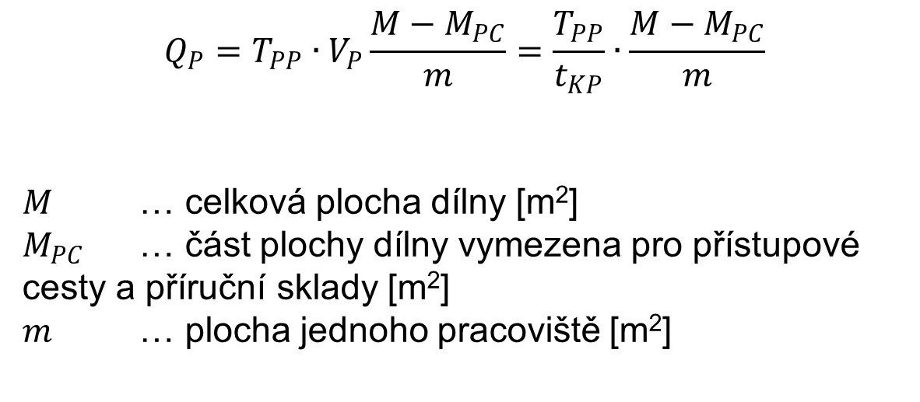
$$Q_{P}=T_{PP}∙V_{P}\frac{M−M_{PC}}{m}=\frac{T_{PP}}{t_{KP}}∙\frac{M−M_{PC}}{m}$$
$M$ … celková plocha dílny [m²]
$M_{PC}$ … část plochy dílny vymezena pro přístupové cesty a příruční sklady [m²]
$m$ … plocha jednoho pracoviště [m²]

Slide 30
Příklad: Výkon plnící linky v pivovaru Chmel, a. s. je 4 000 láhví o obsahu 0,5 l za jednu hodinu produktivního časového fondu. V běžném kalendářním roce připadne 125 dnů na dny pracovního klidu a svátky. Produktivní čas tvoří 50 % nominálního času. Linka pracuje ve třísměnném provozu. Jaká je plánovaná výrobní kapacita linky v litrech za jeden rok?

Slide 31
Řešení:
T_{N} = T_{K} – T_{NEPRAC}
T_{N} = 365 – 125 = 240 dnů
T_{P} = 240 / 2 = 120 dnů = 2 880 hodin
Q_{p} = 4 000 · 2880 = 11 520 000 láhví za rok = 5 760 000 litrů/rok

Slide 32
Využití výrobní kapacity
realita se nikdy přesně nerovná plánu:
u malých rozdílů prodlužování či zkracování nominálního časového fondu
u výrazných rozdílů:
převis nabídky kapacity - snižování směnnosti
nedostatečná nabídka kapacity - kooperace s ostatními výrobci

Slide 33

$$k_{C}=\frac{Q_{S}}{Q_{P}}$$
$k_{C}$ …koeficient využití výrobní kapacity
$Q_{S}$ … skutečně vykázaná produkce

Slide 34
Shrnutí přednášky
Umíte:
Popsat výrobní proces
Klasifikovat výrobu podle různých kritérií
Provézt typologii výroby
Objasnit faktory ovlivňující plánování výroby
Vysvětlit pojmy pracnost a výkon
Objasnit časové fondy
Vypočítat výrobní kapacitu
Stanovit využití výrobní kapacity

